Slide 1
КУРСОВИЙ ПРОЄКТ на тему: Система управління базою даних «Довідникова книга»
з дисципліни Принципи конструювання програмного забезпечення

Slide 2
Мета роботи та постановка задачі
Мета роботи полягає у розробці системи управління базою даних «Довідникова книга» для комп’ютерів, які працюють під керуванням ОС Windows.
Постановка задачі:
В базу даних заносяться список дані про людей: прізвище, ім’я, адреса, телефонний номер, місце роботи або навчання, солвентність, дата народження, характер знайомства, ділові якості, стать.
Реалізувати пошук користувача по довільному пошуку, або сортуванню, редагування даних людей, видалення, а також перегляду.

Slide 3
Вихідні дані до проєкту
розробити базу даних – текстовий файл, в який будуть заноситись списки клієнтів;
передбачити подання даних користувачем на GUI;
передбачити збереження даних у файл та зчитування даних з файлу;
розробити навігаційну панель (меню), яка повинна забезпечувати доступ до всього наявного функціоналу;
Передбачити створення, зчитування, редагування та видалення даних.
передбачити сортування, фільтрацію та пошук даних по самостійно вибраному ключу;
розробити перевірку коректності вводу даних та обробку виключень;

Slide 4
Модулі (класи) програми
BaseView – клас, що наслідує клас Window, який допомагає вернутись до головного меню - використовується, як метод
DeleteUser – клас, за допомогою якого видаляється по номеру користувач
EditUsers - клас, який дозволяє редагувати дані користувача
MainWindow - клас, який є головним вікном для нашого додатку і відображається при запуску програми

Slide 5
UserAddWindow - клас, що дозволяє добавити нового користувача в базу даних
UserGuideWindow - клас, що дозволяє відобразити “Посібник Користувача”
OneStepGuide-FiveStepGuide - класи, що демонструють як користуватись кожним розділом в додатку та взаємодіє з класом “UserGuideWindow”
ViewUsers - клас, який надає функціонал для перегляду існуючих користувачів
User - клас, який є моделлю, що представляє користувача в системі з властивостями
FileStaticService - це клас, що представляє статичний сервіс для роботи з файлом, використовуючи об’єкт користувача з класу “User”
ValidateUser - статичний клас, який використовується для перевірки валідності даних користувача

Slide 6
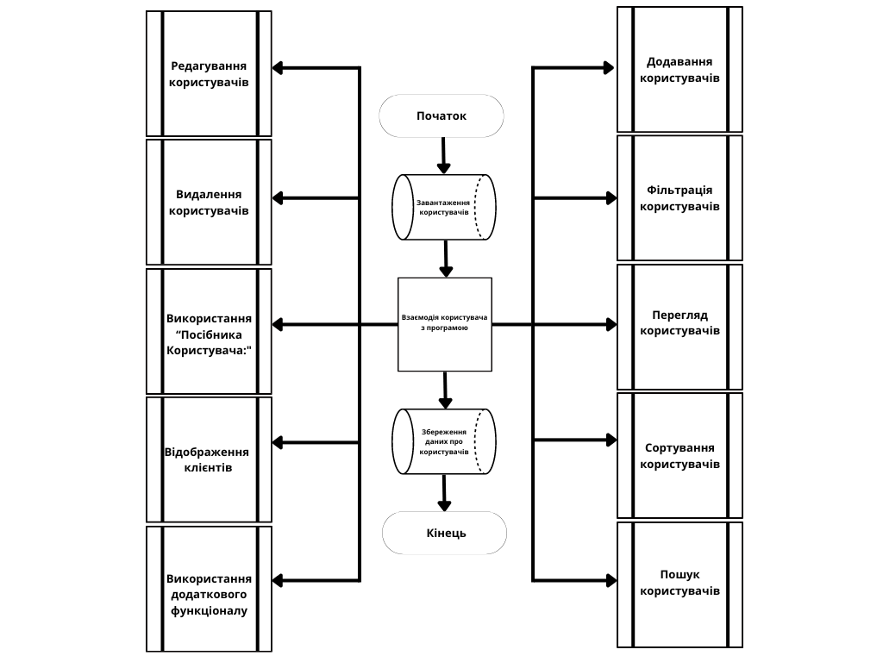
Алгоритми роботи програми
Рисунок 1 – Узагальнена блок-схема взаємодії користувача із програмою

Slide 7
Вимоги до графічного інтерфейсу користувача
Робоча мова інтерфейсу – українська.
Використання термінів, зрозумілих користувачеві.
Навігаційна панель (меню), яка забезпечує перегляд, редагування, додавання та зчитування даних.
«Посібник користувача», що містить інструкції з використання програми.
Повідомлення про некоректно введені дані.
Колірна гамма повинна наслідувати загальноприйняті рекомендації.

Slide 8
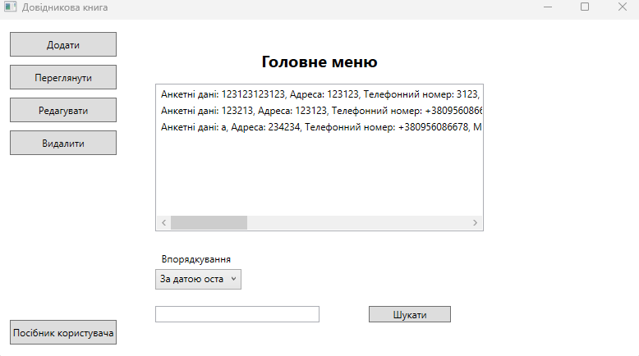
Опис користувацького інтерфейсу
В головному меню додатку відображається список користувачів, методи впорядкування, поле пошуку по довільному ключу.
Також є навігаційна панель з вікнами, що містять інший функціонал, пов’язаний з списком користувачів, а також посібник.
Рисунок 2 – Головне меню

Slide 9
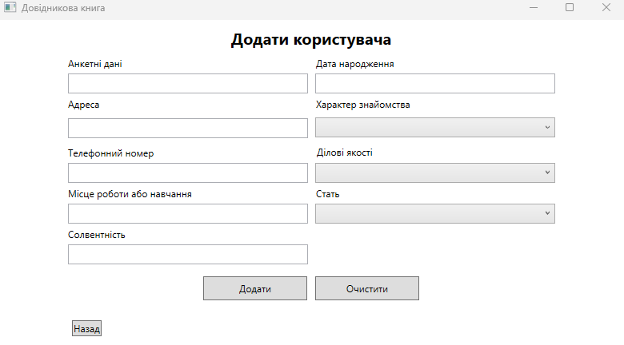
Опис користувацького інтерфейсу
Щоб добавити користувача - потрібно дотримуватись правил коректності введення значень в кожному полі під кожен тип поля, що потребує власний формат вводу. Після заповнення всіх полів, щоб добавити користувача - потрібно натиснути кнопку “Додати”, або “Очистити”, щоб очистити всі поля для вводу, а також є кнопка “Назад”, щоб повернутись в головне меню.
Рисунок 3 – Додати користувача

Slide 10
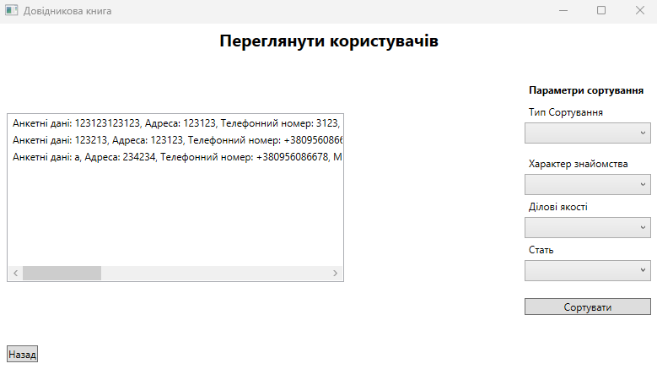
Опис користувацького інтерфейсу
Користувачу в цьому вікні доступний перегляд користувачів без сортування(в початковому стані), або з сортуванням по вибраним параметрам
Рисунок 4 – Переглянути користувачів

Slide 11
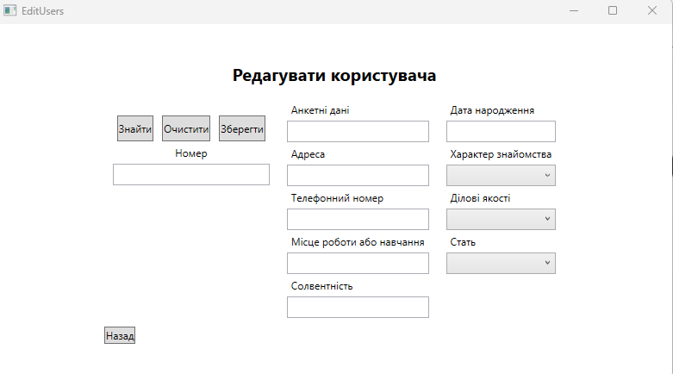
Опис користувацького інтерфейсу
В даному вікні користувачу доступний функціонал для того, щоб знайти користувача по номеру після введення номеру в полі та нажавши “Знайти” - після цієї дії заповняться даними користувача пусті поля, які можна редагувати та нажати кнопку “Зберегти” для того, щоб зберегти введені дані.
Рисунок 5 – Редагувати користувачів

Slide 12
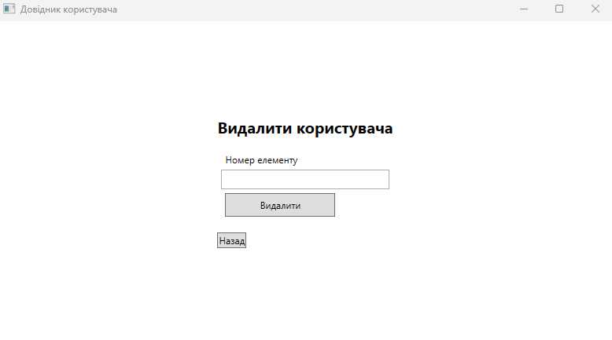
Опис користувацького інтерфейсу
В цьому вікні можна видалити користувача по його номеру, заповнивши поле та нажати кнопку “Видалити”
Рисунок 6 – Видалити користувача

Slide 13
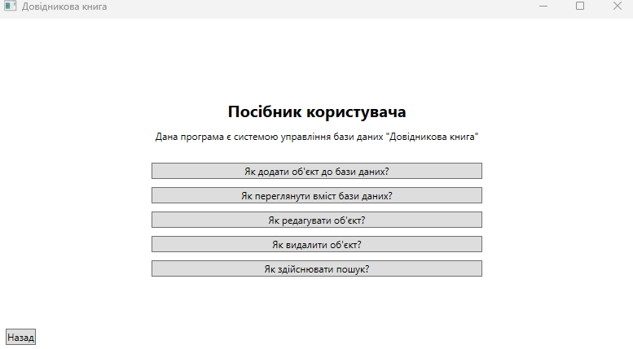
Опис користувацького інтерфейсу
Посібник користувача представляє навігаційну панель з інструкцією, яка пояснює як користуватись кожною сторінкою, що має функціонал з маніпуляцією списку користувачів
Рисунок 7 – Посібник користувача

Slide 14
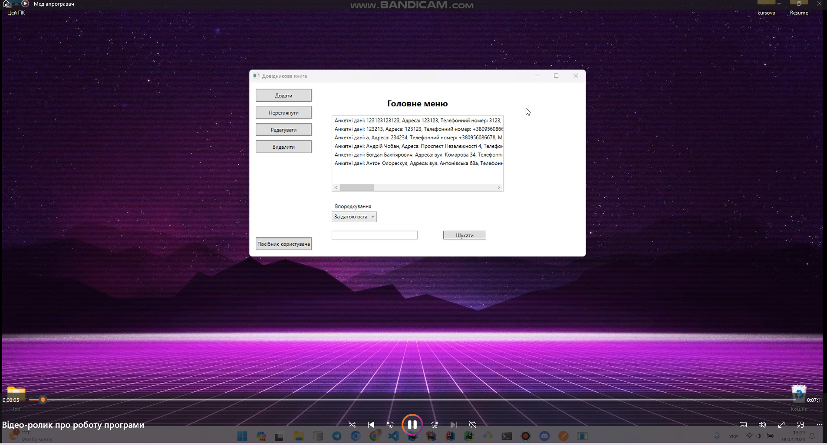
Відео-ролик роботи програми

Slide 15
ВИСНОВКИ
У результаті виконання курсового проєкту розроблена Система довідникової книги для комп’ютерів, які працюють під керуванням ОС Windows. У розробленому програмному забезпеченні передбачено:
Подання даних користувачем на GUI.
Перевірку коректності введення даних та обробку виключень.
Збереження даних у файл.
Зчитування даних з файлу.
Додавання об’єктів до текстового файлу.
Перегляд доданих об’єктів.
Редагування доданих об’єктів.
Видалення об’єктів.
Сортування об’єктів по самостійно вибраному ключу.
Фільтрацію об’єктів по самостійно вибраному ключу.
Пошук об’єктів по самостійно вибраному ключу.

